Slide 1
PREDSTAVITEV SISTEMA

Slide 2
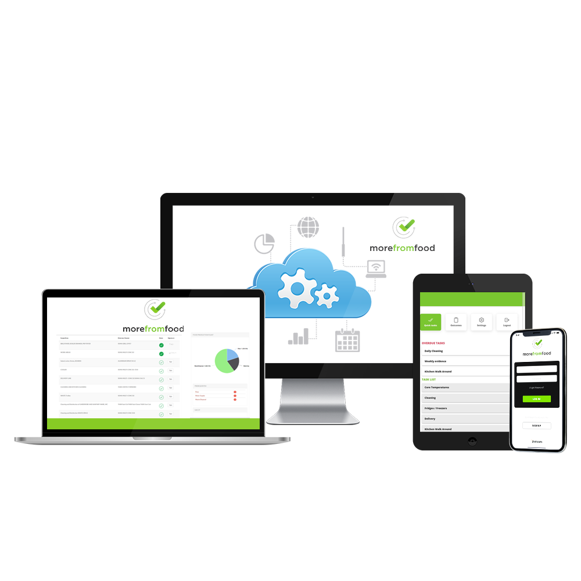
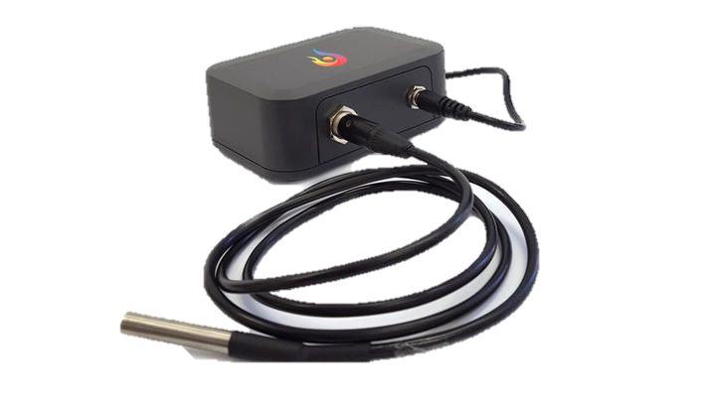
Morefromfood je digitalni HACCP in še veliko več…
Napredna spletna platforma in mobilna aplikacija, ki zagotavlja popolno skladnost varnosti živil, čez vse procese v vaši organizaciji.
Brezpapirna rešitev izboljša kakovost hrane, tako da vam daje nadzor nad varnostjo hrane z avtomatiziranimi postopki, ki omogočajo bistveno zmanjšanje stroškov in učinkovitost zaposlenih.
Sestavi se jo glede na vaše potrebe, želje in že vpeljane procese.
Usklajena z ISO 22000/BRC/IFS
in drugimi.
*Možnost tudi za HALAL uporabnike.
2

Slide 3
PREGLED REŠITVE
NESKLADNOSTI IN ANALIZA TVEGANJA
NADZOR ZALOGE IN NAROČILA DOBAVITELJEM
AVTOMATIZIRANI NADZORI
PREVERJANJE TEMPERATURE
SLEDLJIVOST HRANE
Sistem avtomatično in nenehno beleži podatke. Tako vas ob morebitnih nepravilnostih opozarja in omogoča ustrezno ukrepanje.
Z vnosom vseh dobaviteljev v sistem lahko v realnem času pregledate zaloge in ustvarite naročilo kar s tabličnim računalnikom kjer koli s svojih lokacij. Izvedba inventure ne more biti lažja.
Na podlagi predpogojev ISO 22000 lahko digitalizirate in avtomatizirate zatiranje škodljivcev, klimatizacijo, čiščenje in razkuževanje, vzdrževanje opreme, odstranjevanje odpadkov, oskrbo z vodo, elektriko, itd.
Obvezno preverjanje temperature živil v hladilnikih ali zmrzovalnikih je mogoče avtomatizirati z našim inovativnim brezžičnimi sondami in termometrom za spremljanje jedra živil.
Programska oprema med drugim vključuje tudi upravljanje s sledljivostjo proizvedene hrane in enostavni sprejem dostave.

Slide 4
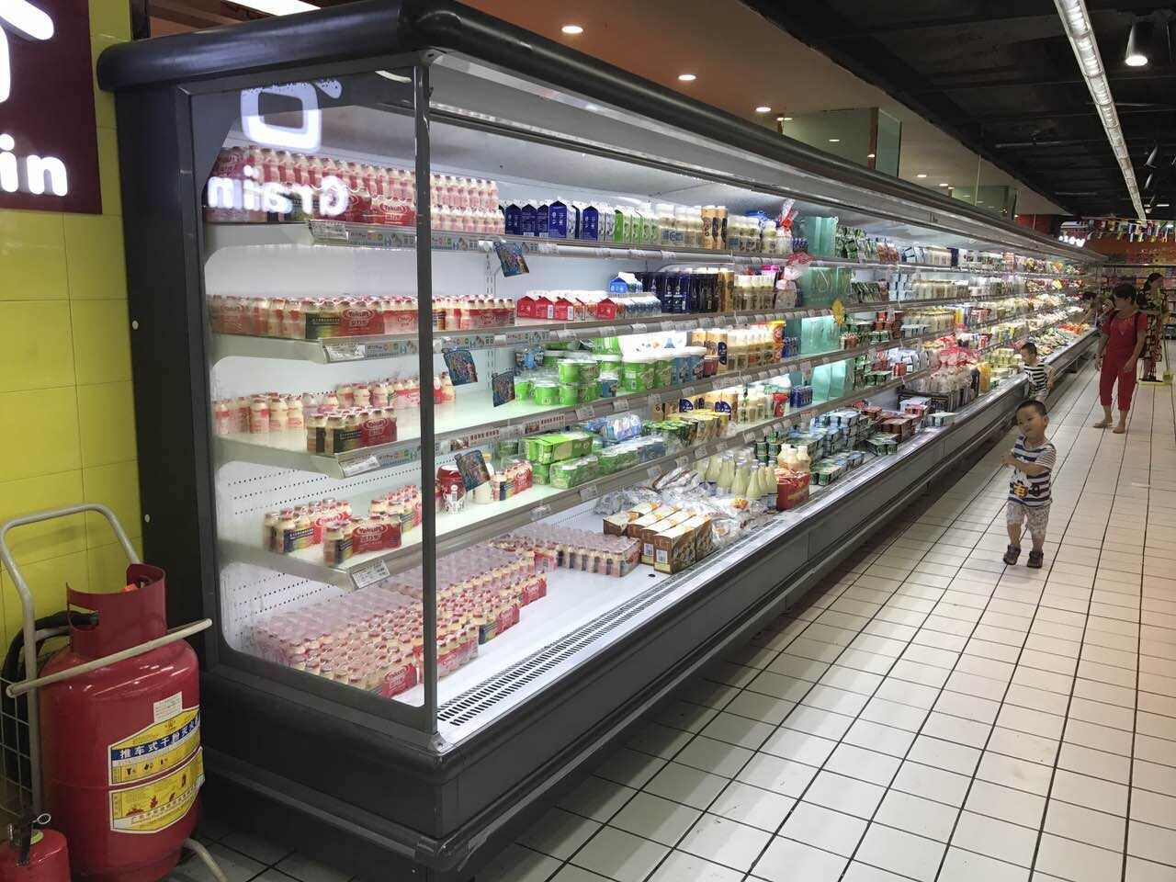
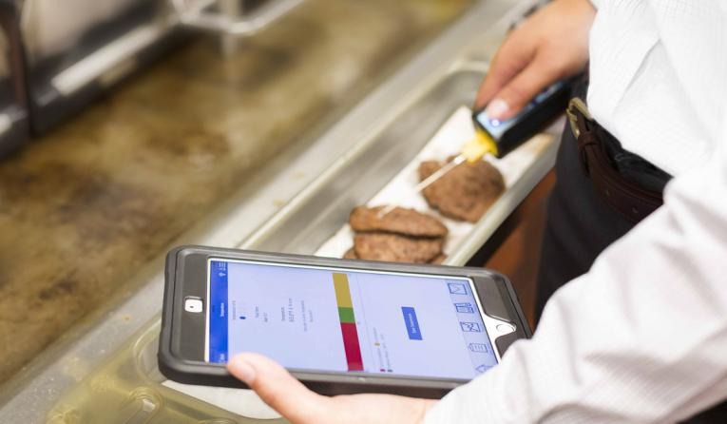
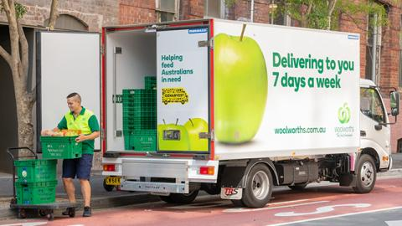
PREGLED REŠITVE
POSTOPKI, DOLŽNOSTI IN NALOGE
USPOSABLJANJE ZAPOSLENIH
REVIZIJA
V trgovini, hladilnikih in skladišču.
Skrbnik prevzame nadzor nad interaktivno nadzorno ploščo in ima tako vpogled v opravljanje dolžnosti v realnem času.
Vnaša se lahko tudi jedilnike.
Izobraževanja so dostopna prek platforme. Ure so razporejene avtomatično in opravljanje le-teh je tudi preverjeno čisto samodejno. Tako se prihrani dragocen čas za uvedbo novega zaposlenega.
Sistem vas podpira pri notranjih revizijah in je povezan z modulom namenjenim revizorjem, da lahko ti enostavno dostopajo do potrebnih informacij.
Pri pripravi hrane in postrežbi.
Pri dostavi.

Slide 5
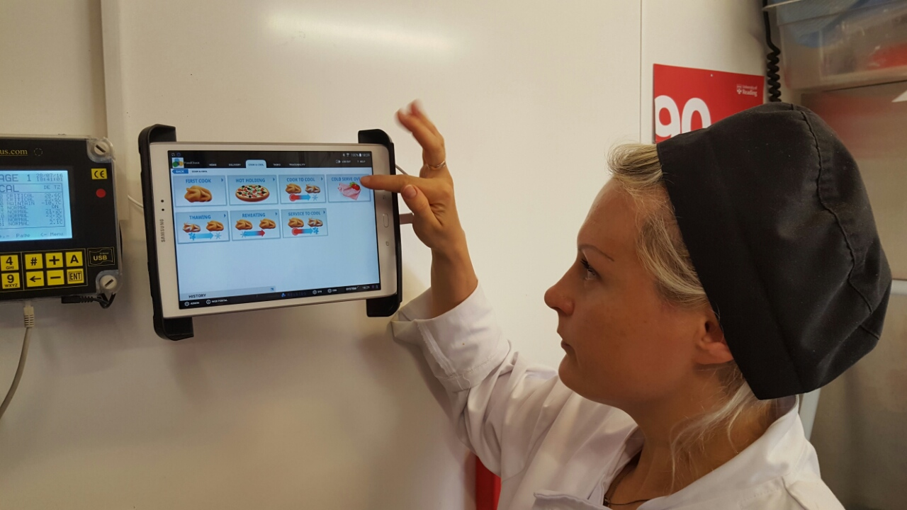
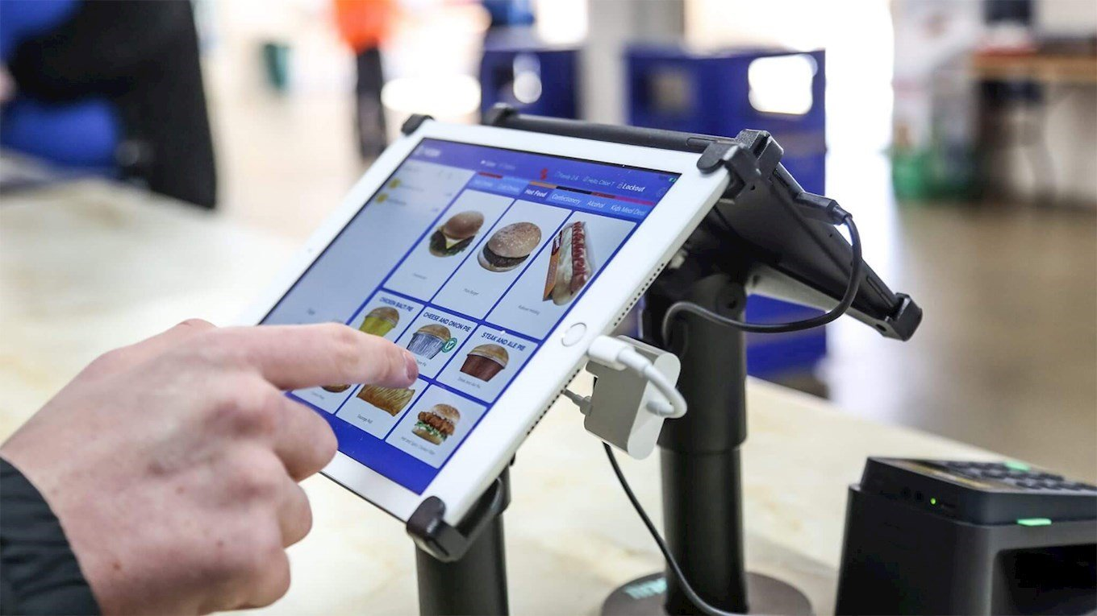
Kako deluje?
Pametno. Preprosto. Ves čas popoln nadzor.
Ena točka in ena oseba za popoln nadzor v oblaku.
V proizvodnji in drugod.
Skrbnik lahko v realnem času pregleda in upravlja delovanje več področij organizacije.
S preprosto "nadzorno ploščo" sistem zagotavlja pregledno in enostavno upravljanje, brez kupov papirja in fizičnega arhiva.
S centralnim nadzorom iz pisarne.
5

Slide 6
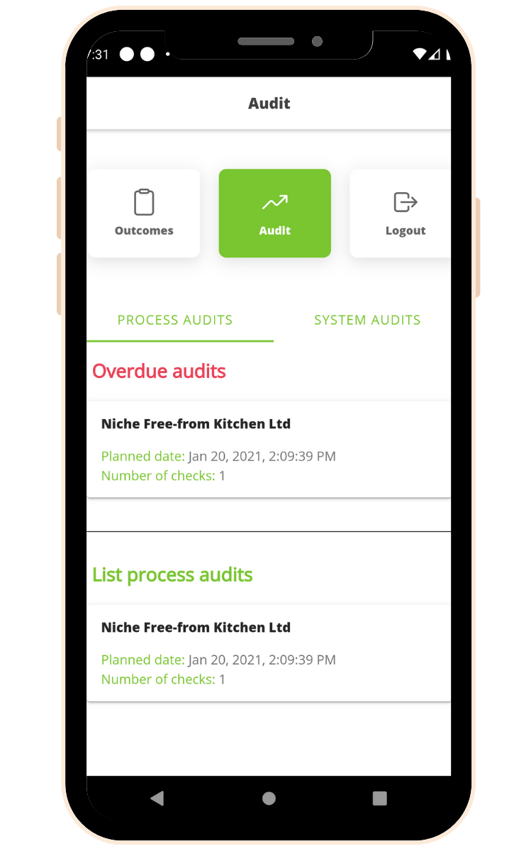
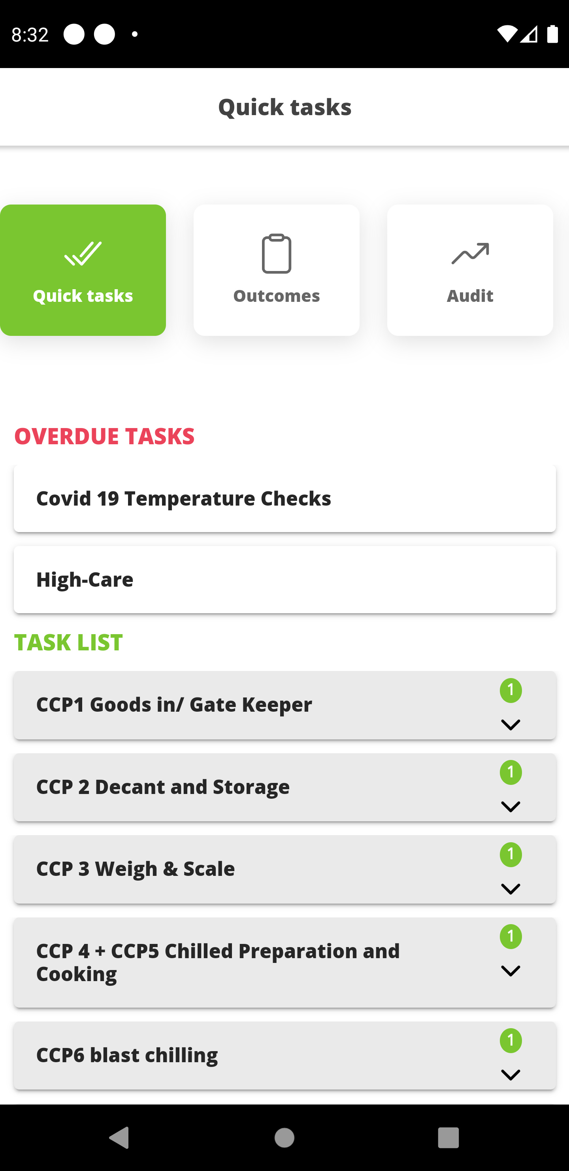
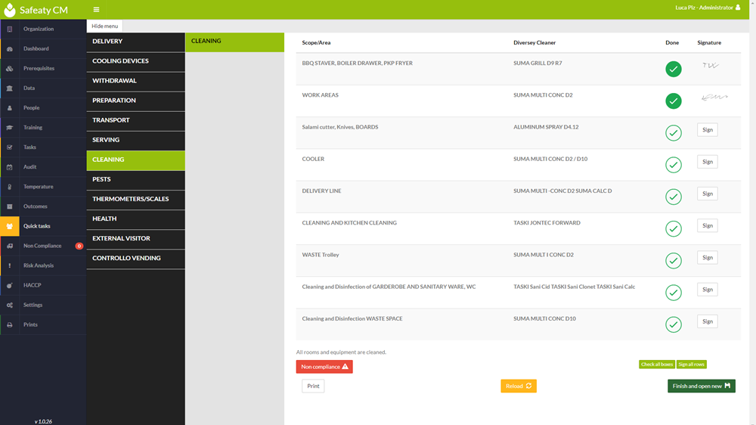
DEMO
*Platforma možna v več jezikih, v celoti tudi v Slovenskem jeziku.

Slide 7
Kako morefromfood podpira skladnost z varno hrano?
Z zmogljivimi kontrolnimi seznami opravil in dolžnosti
S predpogoji v sklopu ISO 22000
S poročili in dnevniki v realnem času
S kritičnimi kontrolnimi točkami
S sledljivostjo
Z IoT (Interent of Things)
*Software, dlančniki, pametni telefoni, temperaturne sonde, merilniki temperatur jedra.
Z nadzorom
Z usposabljanjem zaposlenih
*Na platformo lahko dodate svoje spletne tečaje in usposabljanja za zaposlene.
S samodejnim beleženjem in preverjanje temperature
Z nadzorom in naročilom zalog dobaviteljem
Zajeti so vsi vidiki varnosti hrane in vseh ostalih postopkov v organizaciji.

Slide 8
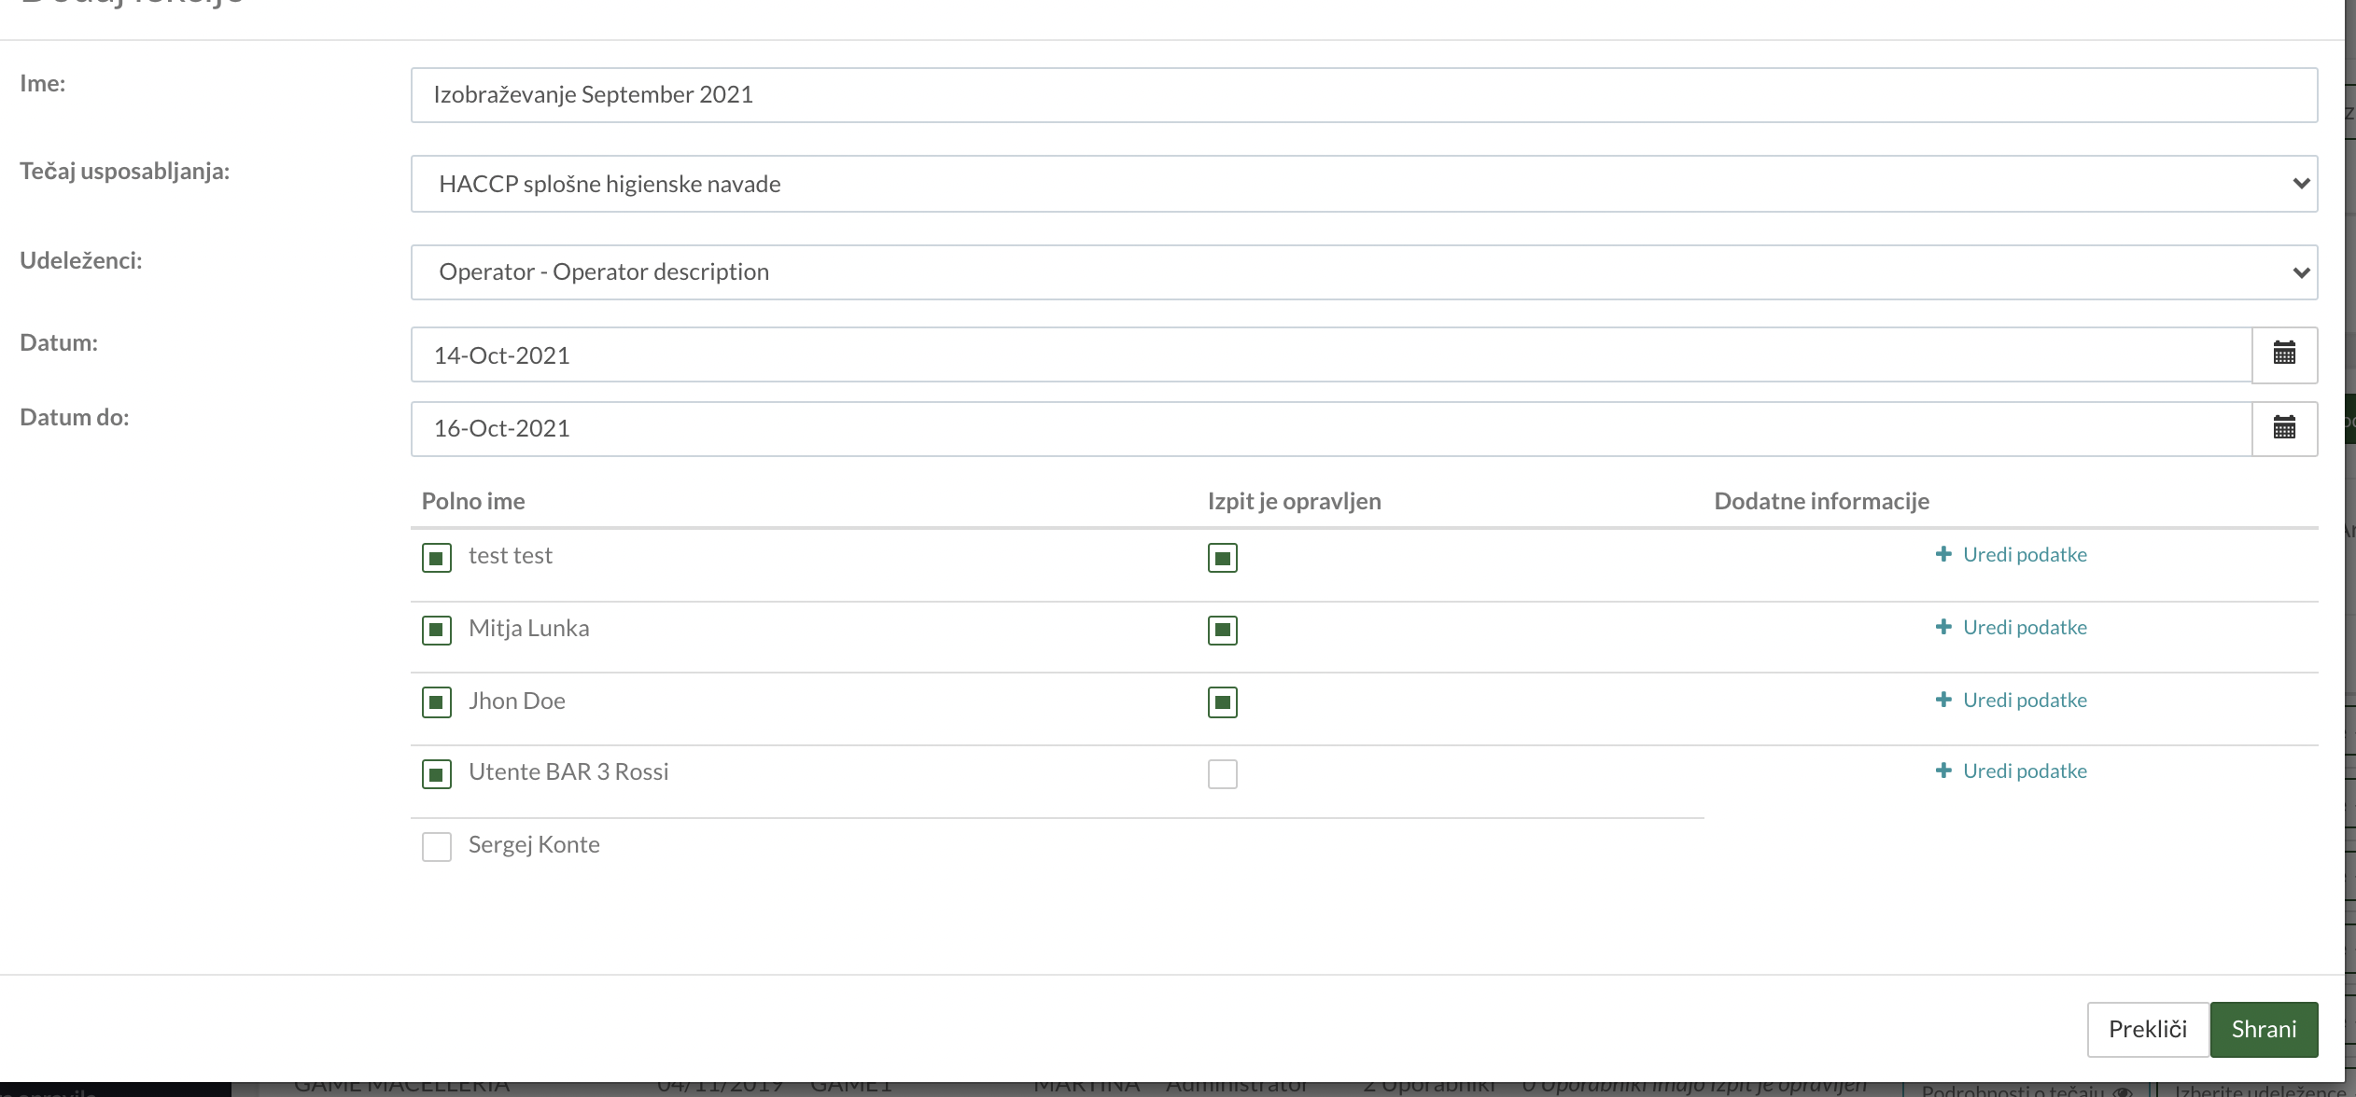
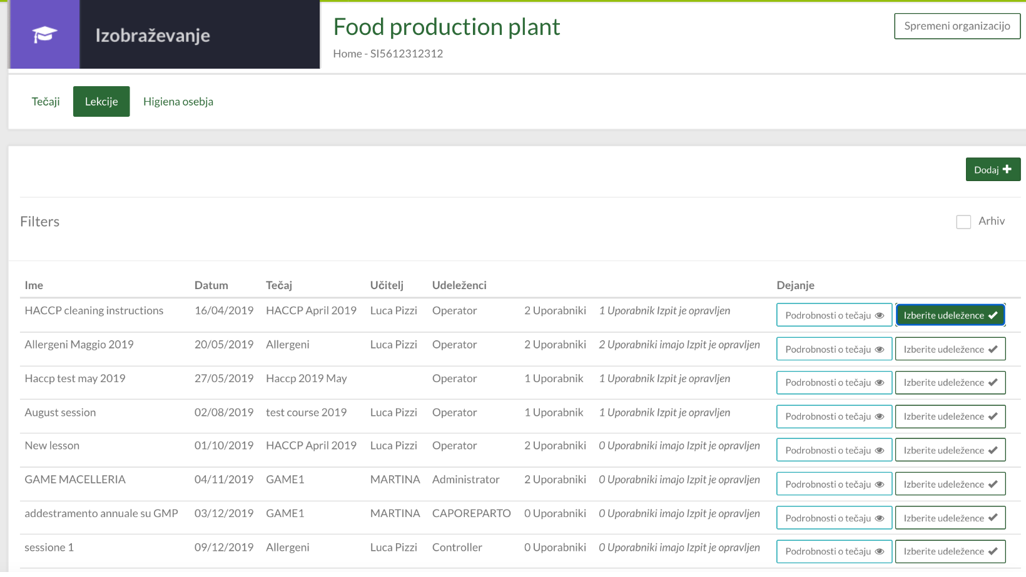
Usposabljanje zaposlenih
Dodatna izobraževanja se lahko izvajajo v spletni učilnici. (Online izobraževanja so primerna tudi za uvajanje novih zaposlenih.)
Znanje se lahko preverja z vnaprej pripravljenimi e-testi, ki samodejno popravijo in izdajo dosežene točke.

Slide 9
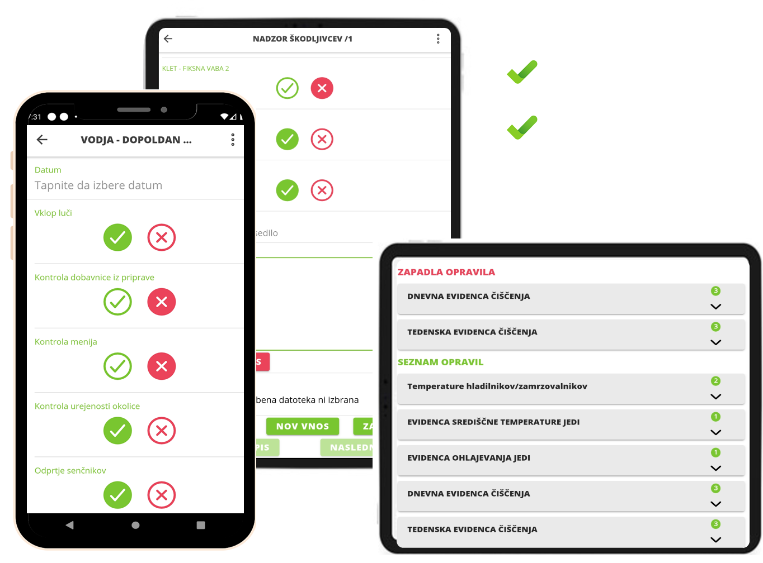
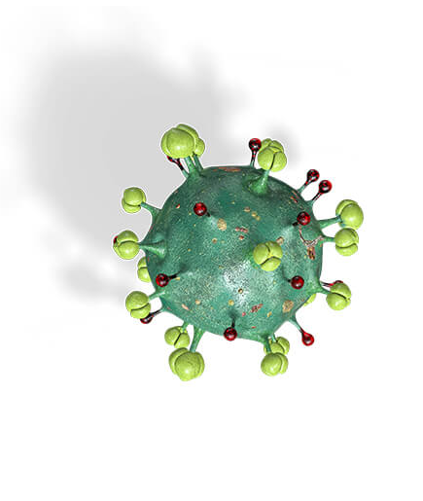
VIRTUALNI ASISTENT
Avtomatiziran sistem ali skrbnik pošilja različna obvestila in naloge odgovornim:
V sistemu se lahko nastavijo vsi kontrolni seznami, ki jih naročnik že uporablja v papirnati obliki.
Tako lahko vidite, kje in kdaj je prišlo do napak, nevarnosti, izgube nadzora itd. Kaj je to povzročilo in kateri ukrepi se izvajajo oziroma so bili izvedeni.
Vidite in upravljate lahko tudi z analizo sprejetih ukrepov.
Vodite evidenco in shranite v arhiv.
Skladnost s COVID-19
Aplikacija MoreFromFood je 100 % skladna s COVID-19. Vanjo so namreč že vgrajeni vsi obvezni ukrepi za zajezitev širjenja COVID-19 na delovnem mestu.
Aplikacija deluje kot virtualni asistent uporabnikov in jih opozarja o zapadlosti oz. o potrebi po izvajanju določenih ukrepov.
9

Slide 10
Torej, ali potrebujete funkcionalnost, ki v sistemu manjka ali imate samo novo inovativno idejo za vašo trenutno programsko opremo?
Kaj pomeni, da je sistem povsem prilagodljiv?
1
Kar zadeva procesov upravljanja, je sistem zelo fleksibilen. Platformo vam lahko individualno sestavimo glede na vaše želje, potrebe , funkcije in procese, ki so za vas relevantni.
2
V smislu potrebe po prilagoditvi ali celo dodatnih funkcionalnosti pa lahko rešimo vaš problem z novostjo, ki jo dodamo v sistem. Naši hišni programski razvijalci zmorejo vse.
-Ni problema. Lahko jo dodamo, samo za vas.

Slide 11
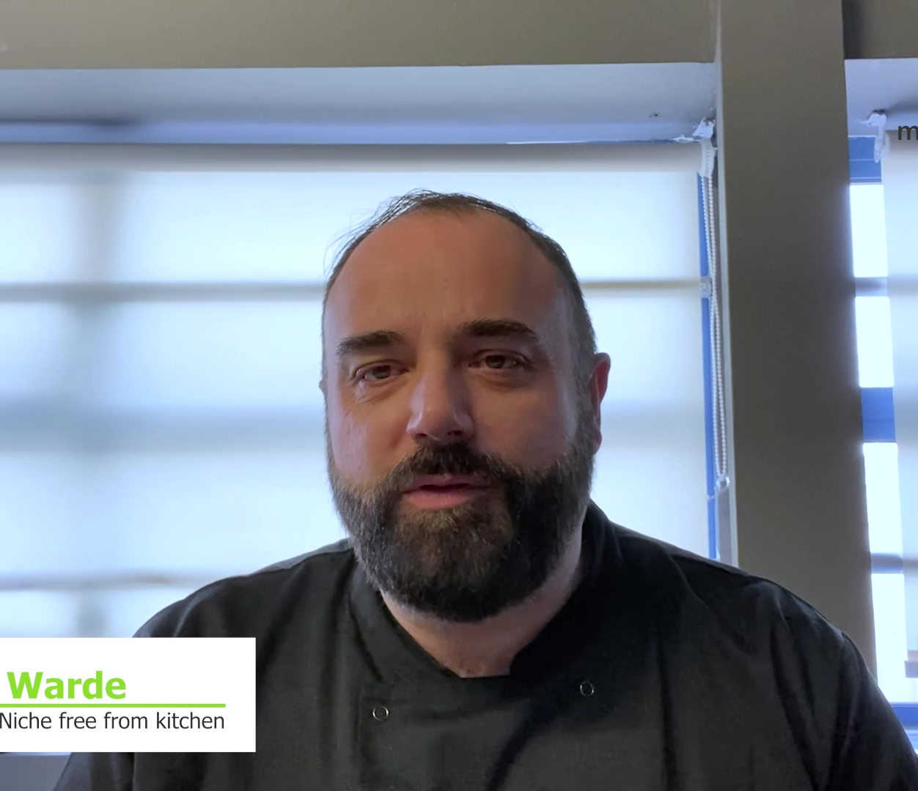
Izjavi zadovoljnih uporabnikov
Aplikacija je za nas pomenila, da lahko avtomatiziramo veliko naših procesov, kar je pomenilo da lahko brez težav delamo druge stvari v poslu. Preizkusili in pregledali smo številne sisteme in nihče od njih ne zagotavlja vseh stvari, ki jih ponuja MoreFromFood v samo enem sistemu. /.../ Je veliko boljši in sodoben način dela.
OGLEJTE SI VIDEO:
https://youtu.be/7P6wOGn9p8k
- Marc Warde (Niche Free-from Kitchen)
Za aplikacijo smo se odločili, ker smo imeli veliko težav z birokracijo in papirologijo. S tovrstno aplikacijo vse olajšamo, izboljšamo, in naredimo hitreje. Priporočal bi ga vsem, ki si želijo varnosti, po drugi strani pa nočejo, da jim varnost povzroča skrbi. Z malo dela lahko dobite veliko koristi. Če bi imeli samo eno restavracijo (čeprav jih imamo veliko) bi aplikacijo uporabljal, zato jo priporočam vsem, ker je „price performance“ enostavno perfekten.
OGLEJTE SI VIDEO:
https://youtu.be/SBfhNTSalHM
- Tevž Korent, CEO of Lars&Sven Burgers
Nekatere reference in projekti

Slide 12
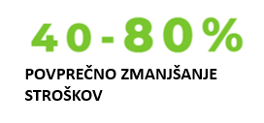
*Avtomatizirani procesi so zasnovani tako, da zagotavljajo bistvene
prihranke stroškov in učinkovitost dela po vsej organizaciji.
Prihranite denar in zmanjšajte CO2 emisije
Zaščitite svojo blagovno znamko in ugled
Bodite skladni s HACCP in ISO 22000
Z MoreFromFood boste odpravili uporabo papirja. *Dokumente lahko po želji izvozite iz digitalnega arhiva.
Poleg tega boste zmanjšali potne stroške, ker nadzor na lokacijah ne bo več potreben.
Z uporabo storitve MoreFromFood boste nadzor varnosti hrane postavili v ospredje in tako zaščitili vašo blagovno znamko, stranke in ugled.
Olajša uporabo postopkov HACCP in je združljiv s standardi ISO 22000 / BRC / IFS, s čimer še povečuje uspeh metodologij.
12

Slide 13
KONTAKTIRAJTE NAS ZA DEMO PREDSTAVITEV:
info@morefromfood.com
+386 597 15565
www.morefromfood.si
OPTIMIZIRAJTE POSLOVANJE Z DIGITALIZACIJO!

